Slide 1



CHÀO MỪNG CÁC EM HỌC SINH ĐẾN VỚI TIẾT ÂM NHẠC 8

Slide 2

Tiết 4 :
ÔN TẬP CHỦ ĐỀ 1: TƯNG BỪNG KHAI TRƯỜNG

Slide 3




I/ Ôn tập bài hát: Mùa thu ngày khai trường
Nhạc và lời: VŨ TRỌNG TƯỜNG
Mời các em ôn bài hát

Slide 4
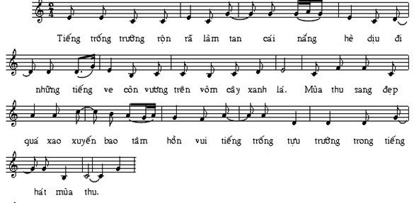
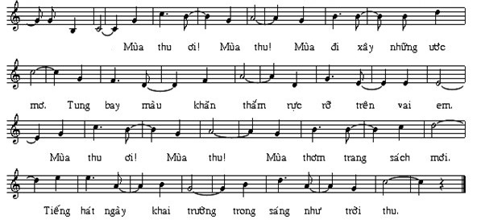
2 HS

Slide 5

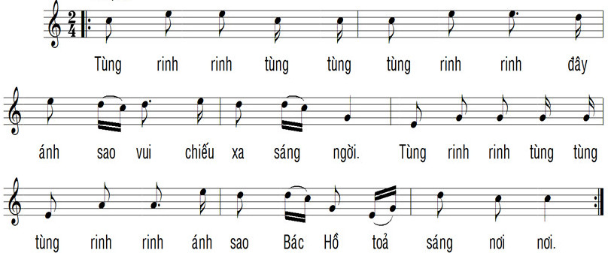

II. Ôn tập đọc nhạc

Slide 6
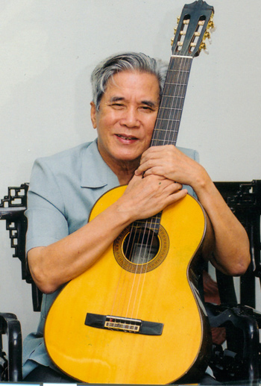
III. ÔN ÂNTT: Nhạc sĩ Trần Hoàn
và bài hát Một mùa xuân nho nhỏ
1. Nhạc sĩ Trần Hoàn

Slide 7
Nhạc sĩ Trần Hoàn
Tên khai sinh là Nguyễn Tăng Hích (bút danh là Hồ Thuận An), sinh năm 1928 ở Hải Lăng - Quảng Trị. Ông nguyên là Bộ trưởng Bộ Văn hoá- Thông tin.
Một số tác phẩm tiêu biểu như: Sơn nữ ca, Lời người ra đi, Lời Bác dặn trước lúc đi xa, Lời ru trên nương (phổ thơ Nguyễn Khoa Điềm), Thăm bến Nhà Rồng, Giữa Mạc tư khoa nghe câu hò ví dặm, Mùa xuân nho nhỏ,…
Đặc điểm sáng tác: Các sáng tác của ông thường mang đậm bản sắc dân tộc, nhẹ nhàng, lãng mạn.
Ông được Nhà nước trao tặng giải thưởng Hồ Chí Minh về Văn học - Nghệ thuật
Nhạc sĩ trần Hoàn mất ngày 23/11/2003 tại Hà Nội

Slide 8
2. Bài hát: “ Một mùa xuân nho nhỏ”.
Bài thơ Một mùa xuân nho nhỏ được nhà thơ Thanh Hải sáng tác trên giường bệnh trong bệnh viện Trung ương Huế những ngày cuối cùng của cuộc đời. Đó là những ngày tháng 12 năm 1980. Với tình cảm dạt dào và suy nghĩ sâu lắng Bài thơ là chút tâm sự, chiêm nghiệm của một nhà thơ đã dâng trọn cuộc đời cho sự nghiệp cách mạng giải phóng dân tộc. Với tình yêu nước bao la và niềm yêu mến thiết tha đối với cuộc sống.
Là bạn thân của nhà thơ Thanh Hải, nhạc sĩ Trần Hoàn đã ngay lập tức phổ nhạc bài thơ khi nhà thơ vừa hoàn thành và nhanh chóng đến với thính giả. Nhạc sĩ đã tìm được một bài thơ sâu sắc với tứ thơ hay, giàu sức thuyết phục. “Mỗi người chúng ta hãy khiêm nhường, đóng góp chút gì bé nhỏ để góp phần làm nên cuộc đời tươi đẹp, hãy hòa cùng mọi người, hãy sẻ chia với đồng loại, chớ ồn ào, phô trương, chớ chỉ thấy mình, hãy "làm con chim hót, làm một nhành hoa, một nốt trầm xao xuyến" để "biến trong hòa ca".
Bài hát nói lên lòng tự hào về đất nước tươi đẹp và khát khao cống hiến cho quê hương đất nước.

Slide 9
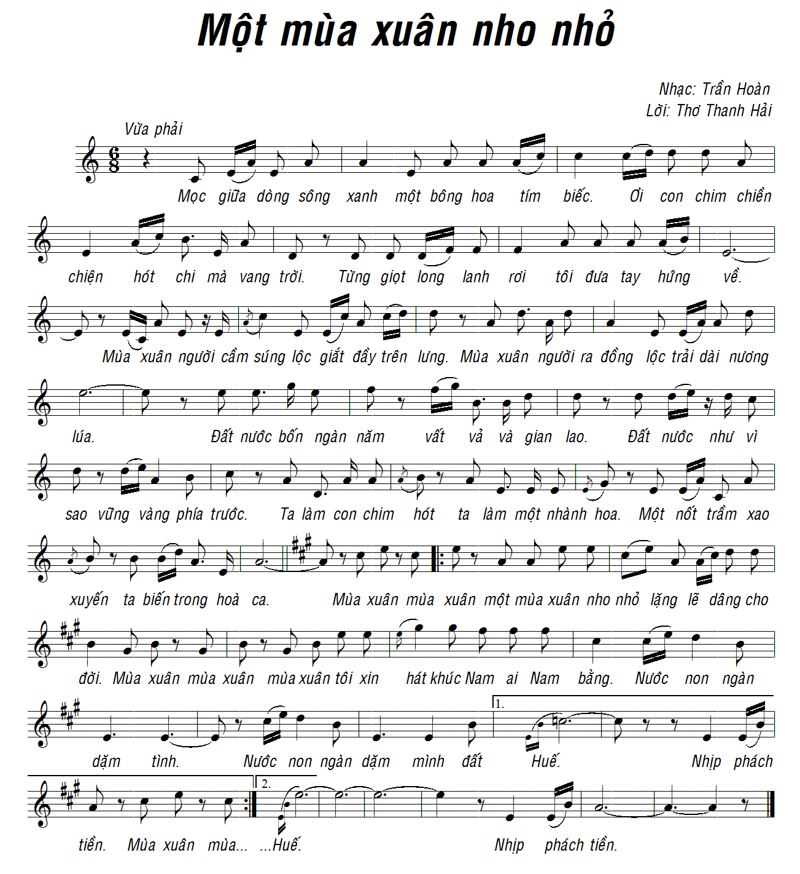

Slide 10
DẶN DÒ
- Ôn bài hát, ôn TĐN số 1, ôn ANTT.
Chuẩn bị nội dung tiết 5.

Slide 11
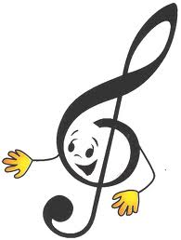
CHÚC CÁC EM CHĂM NGOAN,
HỌC GIỎI, HÁT HAY.

